Slide 1

Jméno autora: Mgr. Ladislav Kažimír
Datum vytvoření: 12.04.2013
Číslo DUMu: VY_32_INOVACE_05_Ch_ACH
Ročník: I.
Vzdělávací oblast: Přírodovědné vzdělávání
Vzdělávací obor: Chemie
Tematický okruh: Anorganická chemie
Téma: Uhlík
Metodický list/anotace:
Prezentace je určena pro téma chemie uhlíku v rozsahu SŠ, pro zopakování základních vlastností, reakcí a výskytu. Průmyslová výroba a využití.

Slide 2
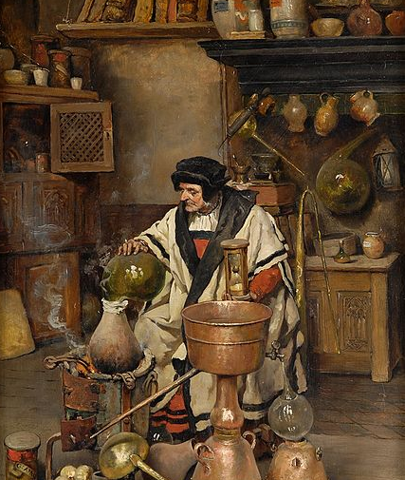
UHLÍK
Obr.78

Slide 3
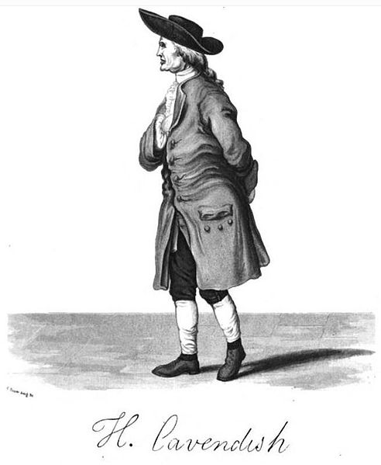
Obr.1
12.0107
₆C
UHLÍK
Carboneum
2,5
1766
Henry
Cavendish

Slide 4
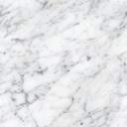
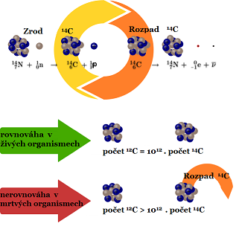
Cyklus izotopů uhlíku ¹²C a ¹⁴C
¹²C 98,9%
¹³C 1,1%
¹⁴C vzniká reakcí ¹⁴N v atmosféře s kosmickým zářením.
¹⁴C poločas rozpadu 5 715 let
Radiouhlíková metoda
chemicko-fyzikální metoda určená pro zjištění stáří biologického materiálu. Je založena na výpočtu z poklesu počtu atomů radioaktivního izotopu uhlíku ¹⁴C v původně živých organismech.
Obr.2

Slide 5
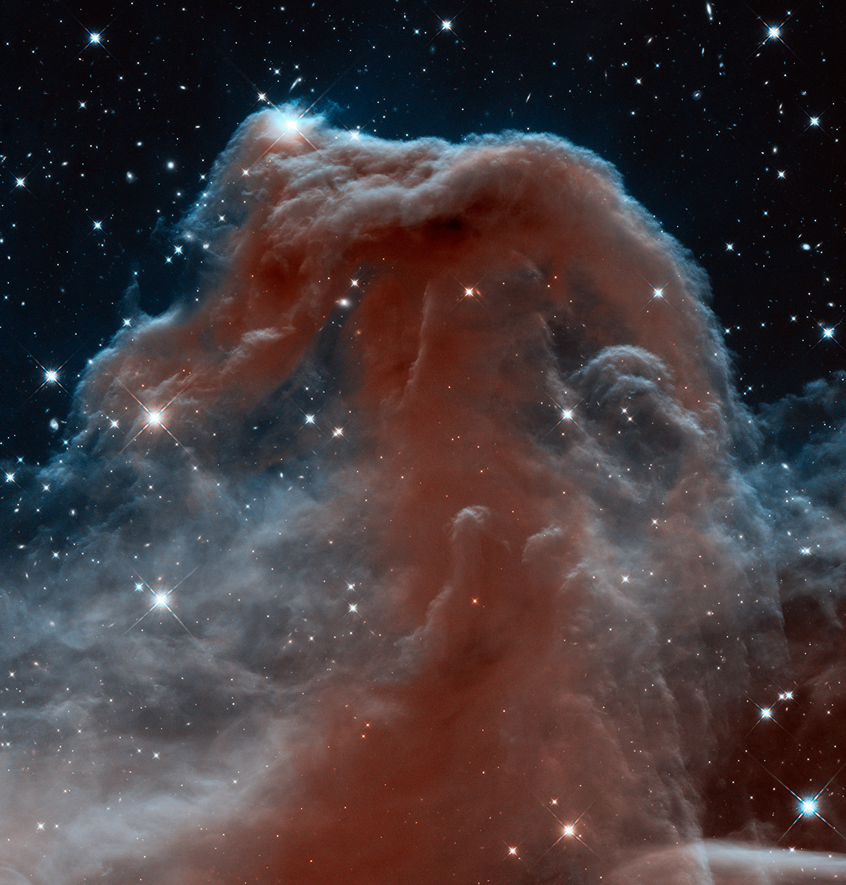
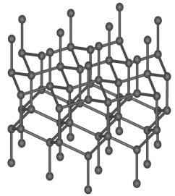
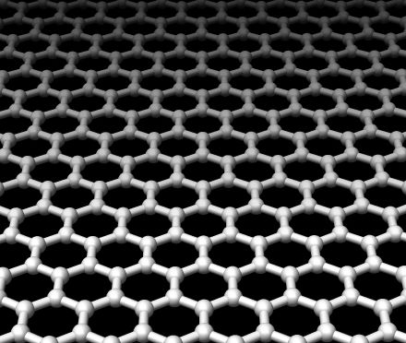
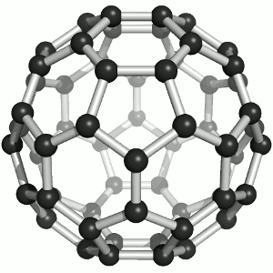
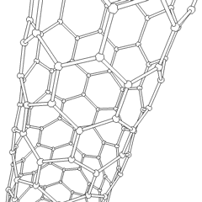
VLASTNOSTI
Obr.3
FYZIKÁLNÍ
Uhlík se vyskytuje ve třech základních modifikacích.
Grafit, diamant, amorfní uhlík.
Další nebo uměle vyrobené modifikace:
Chaoit - „bílý uhlík“ (dopad meteoru na grafit)
Lonsdaleit - „šesterečný diamant“ (dopad meteoru …)
Obr.5
Grafen
Obr.4
Fulerit
Uhlíková trubice
Obr.6
Obr.7

Slide 6
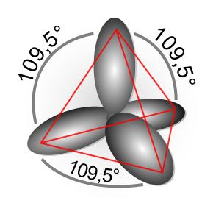
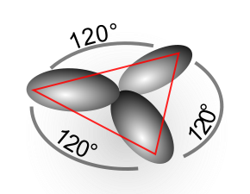
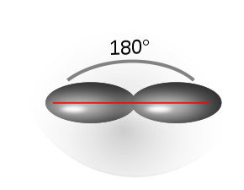
VLASTNOSTI
Obr.3
FYZIKÁLNÍ
HYBRIDIZACE
Proces energetického sjednocení původně nerovnocenných atomových orbitalů.
Celková energetická hladina orbitalů po hybridizaci je rovna té před hybridizací.
Vznikají nové, energeticky rovnocenné hybridní orbitaly.
Obr.8 Hybridizace sp³
Obr.9 Hybridizace sp²
Obr.10 Hybridizace sp

Slide 7
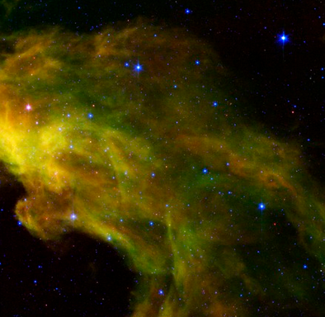
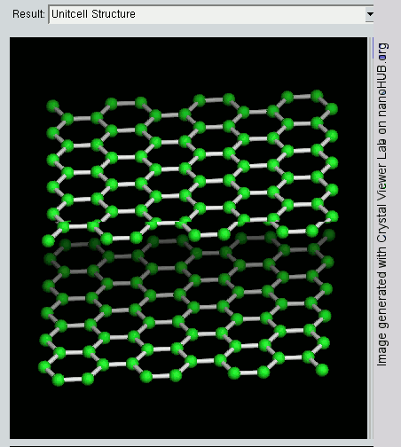
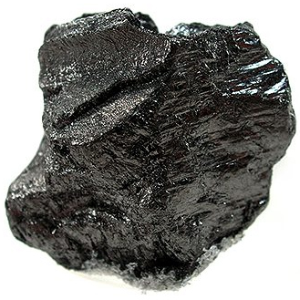
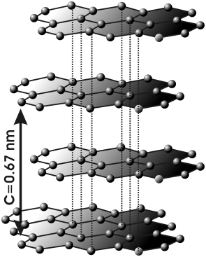
Obr.11
Obr.12
VLASTNOSTI
MODIFIKACE
Grafit - tuha
Nejčastější přírodní modifikace uhlíku.
Skládá se z vrstev tzv. grafenu,
které jsou tvořeny uhlíky navázanými do šestiúhelníků.
Jednotlivé vrstvy spolu drží pomocí slabých interakcí
tzv. van der Waalsovy síly.
Měkký - píše po papíře, otírá se o prsty (tvrdost 1).
Barva: černá, tmavě až ocelově šedá, neprůhledný.
kovový lesk až matný
na omak mastný
dobře vede elektrický proud
teplota tání +3642 °C (3915 K)
Obr.14
Obr.13
teplota varu +4027 °C (4300 K)

Slide 8

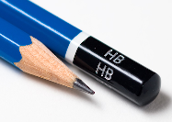
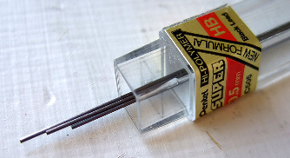
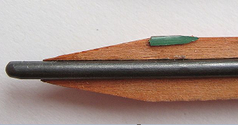
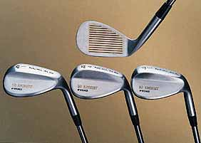
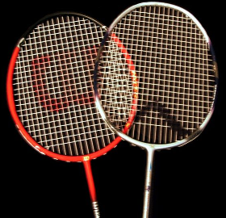
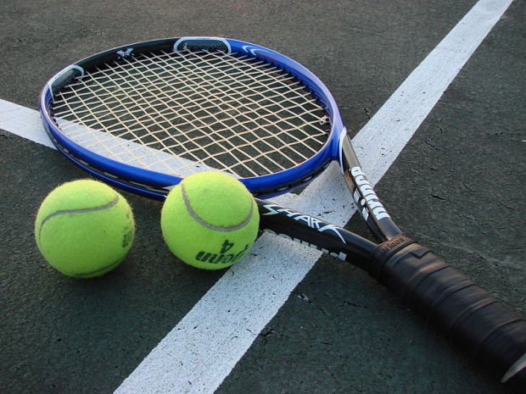
POUŽITÍ
Grafit - tuha
Výroba tužek.
Obr.17
Obr.15
Obr.16
Při výrobě golfových holí, badmintonových a tenisových raket.
Obr.18
Obr.19
Obr.20

Slide 9
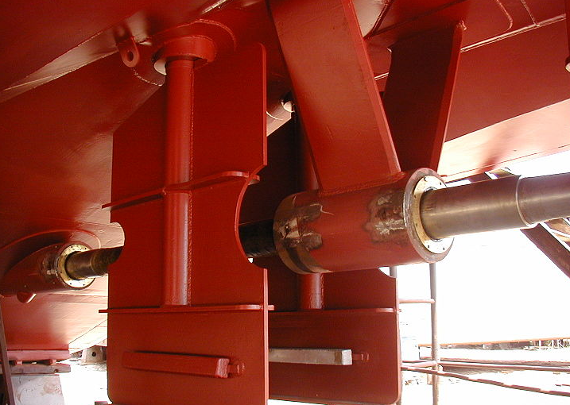
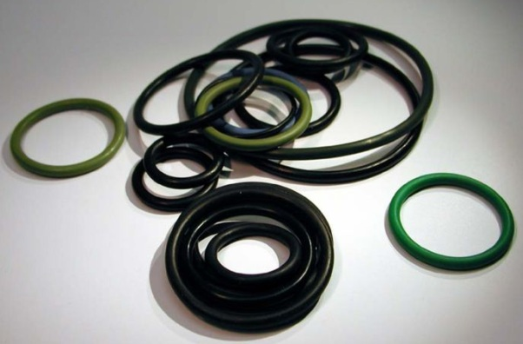
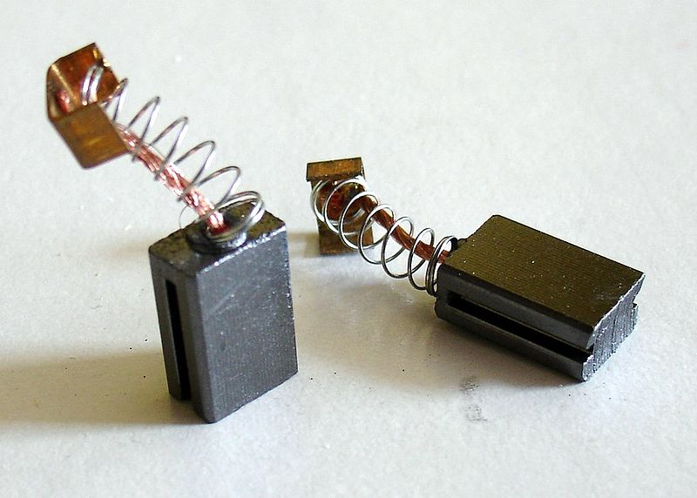
POUŽITÍ
Grafit - tuha
Tuhé mazivo.
Materiál pro samomazná ložiska a těsnění.
Obr.22
Obr.23
Obr.21
Uhlíky do elektrických motorů.

Slide 10
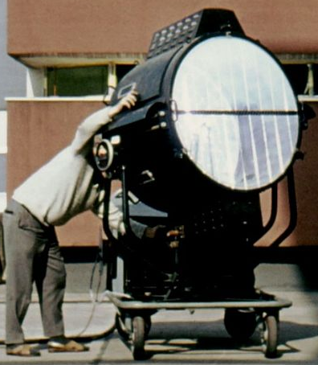
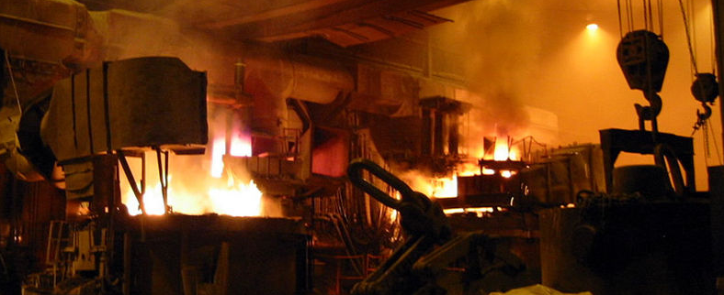
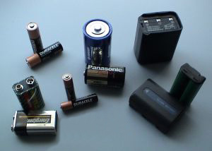
Obr.24
POUŽITÍ
Grafit - tuha
Elektrody pro lampy s uhlíkovým obloukem a obloukové pece.
Obr.25
Uhlíkové elektrody v monočláncích.
Obr.26

Slide 11
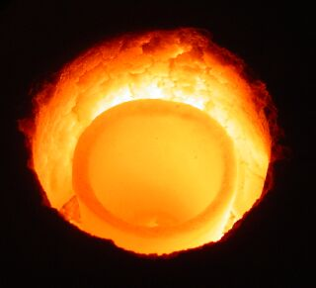
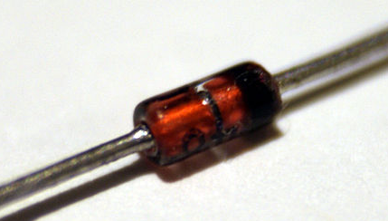
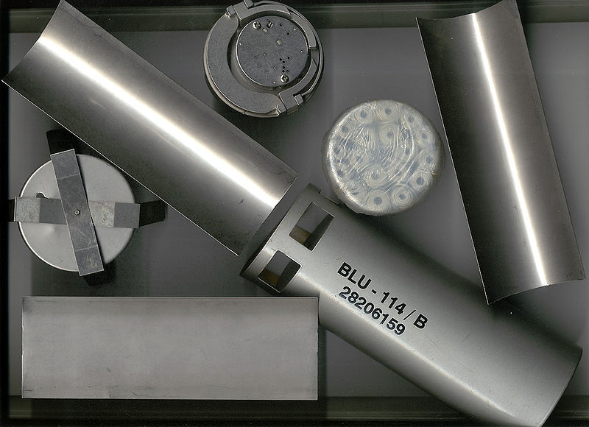
POUŽITÍ
Grafit - tuha
Kelímky a formy na odlévání.
Vyzdívky ve vysokých pecích –tepelná odolnost.
Obr.27
Legovací prvek při výrobě litiny.
Výroba polovodičů.
Obr.28
Obr.29
Zbraň ve formě grafitových vláken na zkratování elektráren a elektrických zařízení nepřítele (grafitová bomba).

Slide 12
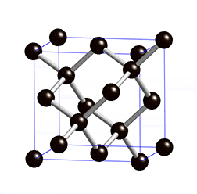
Obr.11
VLASTNOSTI
MODIFIKACE
Diamant
nejtvrdší minerál
je tvořen uhlíkem krystalizujícím v soustavě krychlové.
bezbarvý, průzračný
někdy zabarven příměsemi
vyznačuje se lámavostí světla
ta se zvyšuje výbrusem - briliantový
vybroušený diamant = briliant
hmotnost se udává v karátech (0,2g)
Obr.30

Slide 13
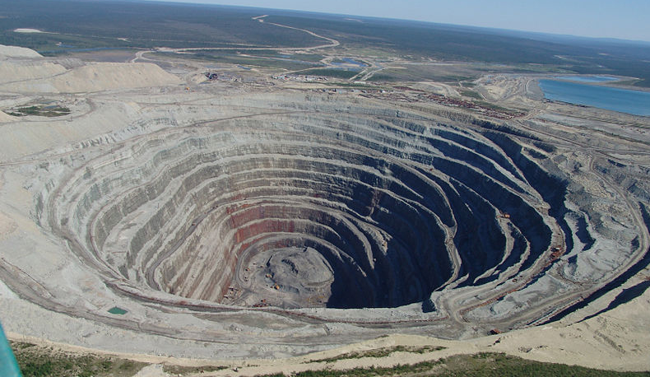
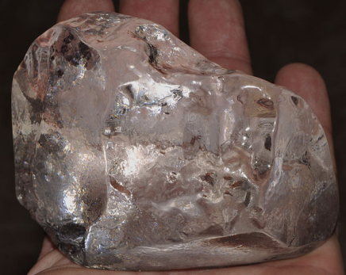
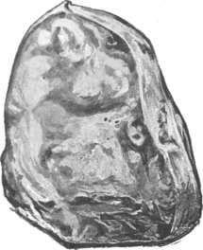
Obr.11
Obr.31
VLASTNOSTI
MODIFIKACE
Diamant
Udatschnaja (komín) RUSKO - Sibiř
Obr.32
Cullinan | 3106,7 | 1909 | Jižní Afrika
Obr.33
621,34g
Excelsior | 995,2 | 1893 | Jižní Afrika
Hvězda Sierra Leone | 968,9 | 1972 | Sierra Leone

Slide 14
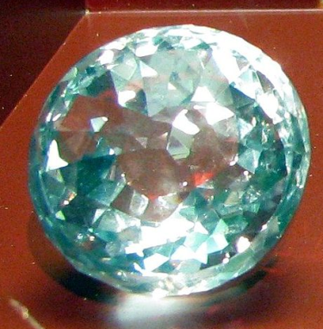
Obr.11
VLASTNOSTI
MODIFIKACE
Diamant
Nevídaný | 890 | 1909 | Kongo
Velký Mogul | 797,5 | 1650 | Indie
Golden Jubilee | 755 | 1985 | Jižní Afrika
President Vergas | 755 | 1985 | Brazilie
Jonker | 726 | 1934 | Jižní Afrika
Lesotho Promise | 603 | 2006 | Lesorto
Obr.34
Sto let | 599 | 1986 | Lesorto

Slide 15
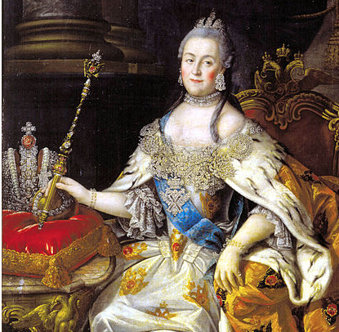
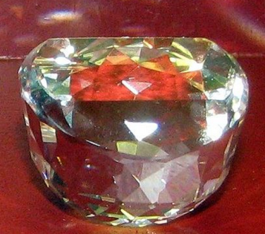
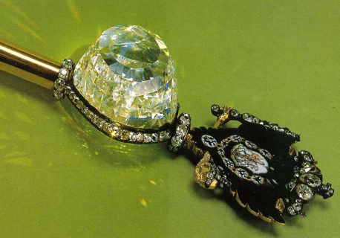
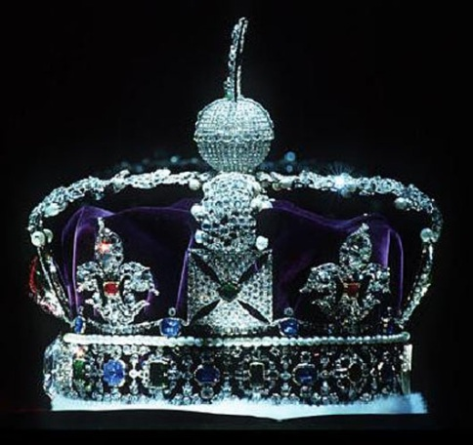
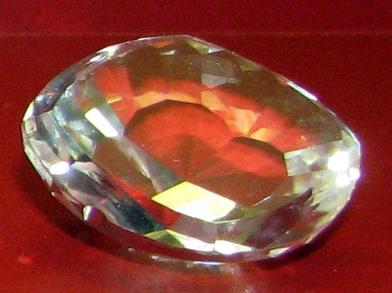
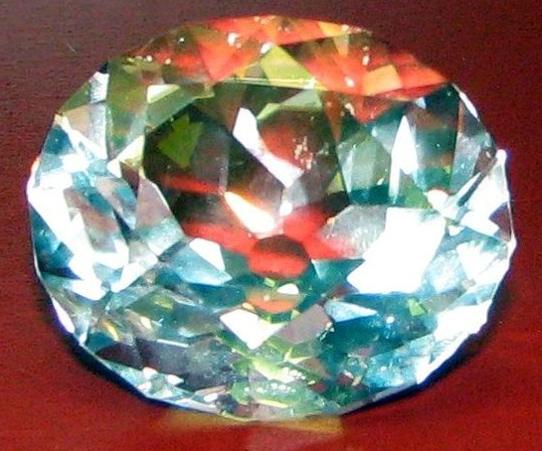
Obr.11
VLASTNOSTI
MODIFIKACE
Diamant
Jacob Diamond | 400 | 1891 | Indie
Carské žezlo
Obr.37
Orlov | 189,62 |  | Indie
Obr.35
Obr.36
Koh-i-Noor | 186 |  | Indie
Obr.40
Britská koruna
Obr.38
Obr.39
Starý řez
Nový řez

Slide 16
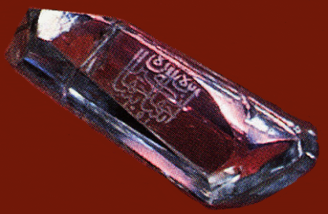
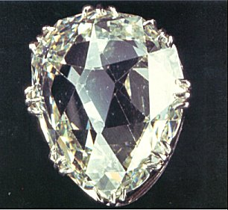
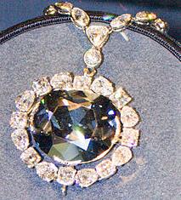
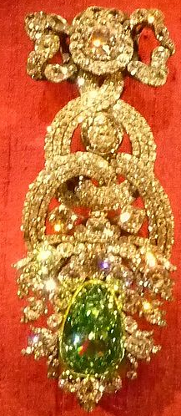
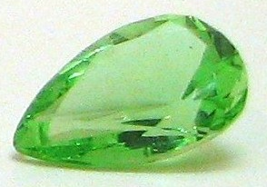
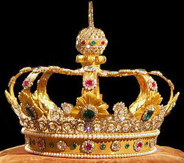
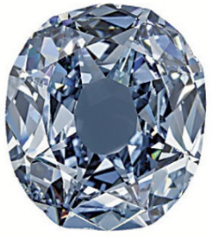
Obr.11
VLASTNOSTI
MODIFIKACE
Diamant
Obr.41
Šách | 86
Arcivévoda Joseph | 76,02 |  | Indie
Sancy | 55 |  | Indie
Obr.45
Hope -Diamant | 45,52 |  | Indie
Obr.42
Obr.44
Obr.43
Drážďany Green | 41 | 1722 | Indie
Obr.47
Bavorská koruna
Modrá Wittelsbach | 35,5 | 1722 | Indie
Obr.46

Slide 17
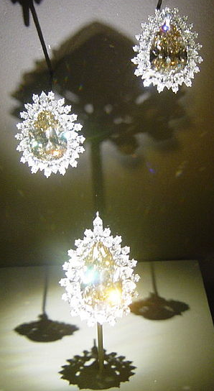





Obr.50
POUŽITÍ
Diamant
Obr.48
Výroba šperků.
Obr.49
Nástroje na řezání a vrtaní.
Obr.53
Obr.52
Obr.51

Slide 18



POUŽITÍ
Diamant
Výroba brusných materiálů.
Přidáním bóru , fosforu, dusíku se stává diamant vodivý, používá se jako polovodič , nebo supravodič.
Obr.54
Obr.55
Tenká vrstva uhlíku s vlastností diamantu se používá jako ochrana proti opotřebení, např. lékařský skalpel.
Obr.56

Slide 19






Obr.11
VLASTNOSTI
MODIFIKACE
Amorfní uhlík (beztvarý)
Obr.57
forma uhlíku bez pravidelné krystalové struktury.
Obr.60
aktivní uhlí
Obr.58
saze
Obr.62
koks
Obr.59
Antracit
Koks
Obr.61

Slide 20


POUŽITÍ
Aktivní uhlí
Náplň filtru pro záchyt úniku těkavých par z benzínu nedaleko palivové nádrže.
Aktivní uhlí se hojně využívá při výrobě pitné vody.
K záchytu těkavých látek v lakovnách.
Obr.63
Obr.64
Odbarvování kapalin.
Výroba nealkoholického piva.
Výrobě ochranných prostředků.
V digestořích a ve filtrech fritovacích hrnců.
Čištění bioplynu, skládkového plynu, zemního plynu.
Pro záchyt dioxinů se aktivní uhlí „vstřikuje“ spolu s dalšími látkami upravující pH do kouřových plynů ve spalovnách odpadů.

Slide 21





POUŽITÍ
Saze
Černé barvivo v barvách a inkoustech.
Obr.65
Tiskařských inkoustech, tonerech pro xerografii, laserových tiskárnách.
Obr.68
Obr.66
Obr.69
Obr.67
Potravinářské barvivo (např. lékořicové bonbóny).
Plnivo kaučukových pneumatik. Toto použití spotřebuje 85 % průmyslově vyrobených sazí.

Slide 22




POUŽITÍ
Koks
Palivo.
Obr.70
Výhřevnost 29,6 MJ/kg.
Redukční činidlo při tavení
železné rudy ve vysoké peci.
Koks byl jedním z materiálů použitých k výrobě tepelných štítů v programu NASA - kosmická loď Apollo (materiál se nazývá AVCOAT 5026-39).
Obr.72
Obr.71
Detail tepelného štítu
Obr.73

Slide 23




VÝSKYT
VOLNÝ
Obr.75
4. prvek ve vesmíru
Obr.74
Slunce, hvězdy
komety
atmosféra většiny planet
Obr.76
VÁZANÝ
oxid uhelnatý, uhličitý, uhličitany …
vápenec , dolomit , mramor
ropa, zemní plyn, uhlí, rašelina
uhlovodíky a jejich deriváty …
organické sloučeniny - cukry, tuky, bílkoviny …
biogenní prvek

Slide 24

)
KOLOBĚH UHLÍKU
Obr.77

Slide 25

Doplňte tabulku pomocí PTP
český název prvku
UHLÍK
latinský název prvku
Carboneum
značka prvku
C
protonové číslo
6
počet protonů v jádře
6
počet elektronů v obalu
6
číslo skupiny
IV.A
číslo periody
2
počet valenčních elektronů
4
počet elektronových vrstev
2
elektronegativita
2,5
atomová hmotnost
12

Slide 26
Citace
Obr.1 WILSON, George. Soubor: Henry Cavendish signature.jpg - Wikipedie, Wikipedia, the free encyclopedia [online]. [cit. 1.4.2013]. Dostupný na WWW: http://en.wikipedia.org/wiki/File:Cavendish_Henry_signature.jpg
Obr.2 SGBEER. Soubor:C14 methode physikalische grundlagen.svg - Wikimedia Commons[online]. [cit. 23.2.2013]. Dostupný na WWW: http://commons.wikimedia.org/wiki/File:C14_methode_physikalische_grundlagen.svg
Obr.3 NASA. HubbleSite - Picture Album: Hubble Sees a Horsehead of a Different Color[online]. [cit. 6.4.2013]. Dostupný na WWW: http://hubblesite.org/gallery/album/nebula/pr2013012a/large_web/
Obr.4 MGIGANTEUS1. Soubor:Lonsdaleite structure.PNG - Wikipedie [online]. [cit. 23.2.2013]. Dostupný na WWW: http://cs.wikipedia.org/wiki/Soubor:Lonsdaleite_structure.PNG
Obr.5 CARBOPHILIAC. Soubor:Graphene xyz.jpg - Wikimedie [online]. [cit. 23.2.2013]. Dostupný na WWW: Soubor:Lonsdaleite structure.PNG
Obr.6 SPONK . Soubor:Buckminsterfullerene animated.gif - Wikipedie [online]. [cit. 23.2.2013]. Dostupný na WWW: http://cs.wikipedia.org/wiki/Soubor:Buckminsterfullerene_animated.gif
Obr.7 SCHWARZM. Soubor:Kohlenstoffnanoroehre Animation.gif - Wikipedie [online]. [cit. 23.2.2013]. Dostupný na WWW: http://cs.wikipedia.org/wiki/Soubor:Kohlenstoffnanoroehre_Animation.gif
Obr.8 SVEN. Soubor: Sp3-Orbital.svg - Wikimedia Commons [online]. [cit. 23.2.2013]. Dostupný na WWW: http://commons.wikimedia.org/wiki/File:Sp3-Orbital.svg
Obr.9 SVEN. Soubor: Sp2-Orbital.svg - Wikimedia Commons [online]. [cit. 23.2.2013]. Dostupný na WWW: http://commons.wikimedia.org/wiki/File:Sp2-Orbital.svg
Obr.10 MAREK M. Soubor: Sp-Orbital.svg - Wikimedia Commons [online]. [cit. 23.2.2013]. Dostupný na WWW: http://commons.wikimedia.org/wiki/File:Sp-Orbital.svg
Obr.11 NASA. Soubor: Sig06-020a.tif - Wikimedia Commons [online]. [cit. 23.2.2013]. Dostupný na WWW: http://commons.wikimedia.org/wiki/File:Sig06-020a.tif
Obr.12 MEHROTRA, Saumitra R.; KLIMECK, Gerhard. Soubor: Graphite.gif - Wikipediea, the free encyclopedie [online]. [cit. 23.2.2013]. Dostupný na WWW: http://en.wikipedia.org/wiki/File:Graphite.gif

Slide 27
Citace
Obr.13 ANTON. Soubor:Graphit gitter.png - Wikipedie [online]. [cit. 23.2.2013]. Dostupný na WWW: http://cs.wikipedia.org/wiki/Soubor:Graphit_gitter.png
Obr.14 LAVINSKY, Rob. Soubor:Graphit gitter.png - Wikipedie [online]. [cit. 23.2.2013]. Dostupný na WWW: http://cs.wikipedia.org/wiki/Soubor:Diamond-and-graphite-with-scale.jpg
Obr.15 CAPTAIN CRUNCH. Soubor: Bleistift halbiert 02.jpg - Wkimedia Commons [online]. [cit. 23.2.2013]. Dostupný na WWW: http://commons.wikimedia.org/wiki/File:Bleistift_halbiert_02.jpg
Obr.16 DMGERMAN. Soubor: Tužky hb.jpg - Wikipedia, the free encyclopedia [online]. [cit. 23.2.2013]. Dostupný na WWW: http://en.wikipedia.org/wiki/File:Pencils_hb.jpg
Obr.17 MRS SCARBOROUGH. Soubor: Mechanical pencil lead spilling out 051907.jpg - Wikipedia, the free encyclopedia [online]. [cit. 23.2.2013]. Dostupný na WWW: http://en.wikipedia.org/wiki/File:Mechanical_pencil_lead_spilling_out_051907.jpg
Obr.18 NASA. Soubor: Metal clubs.jpg - Wikipedia, the free encyclopedia [online]. [cit. 23.2.2013]. Dostupný na WWW: http://commons.wikimedia.org/wiki/File:Metal_clubs.jpg
Obr.19 NORRO. Soubor: Heads of badminton raquets.jpg - Wikimedia Commons [online]. [cit. 23.2.2013]. Dostupný na WWW: http://commons.wikimedia.org/wiki/File:Heads_of_badminton_raquets.jpg
Obr.20 VLADSINGER. Soubor: Tennis Racket and Balls.jpg - Wikimedia Commons [online]. [cit. 23.2.2013]. Dostupný na WWW: http://commons.wikimedia.org/wiki/File:Tennis_Racket_and_Balls.jpg
Obr.21 ELIAS, Claudio. Soubor:Ejeportahelice.JPG - Wikimedia Commons [online]. [cit. 23.2.2013]. Dostupný na WWW: http://commons.wikimedia.org/wiki/File:Ejeportahelice.JPG
Obr.22 WRIGGE, Gert; GERHARDT, Ilja. Soubor:Oring gr.jpg - Wikimedia Commons [online]. [cit. 23.2.2013]. Dostupný na WWW: http://commons.wikimedia.org/wiki/File:Oring_gr.jpg
Obr.23 ZUREK, Stan. Soubor:Carbon brushes.jpg - Wikimedia Commons [online]. [cit. 23.2.2013]. Dostupný na WWW: http://commons.wikimedia.org/wiki/File:Carbon_brushes.jpg
Obr.24 ELLGAARD, Holger. Soubor:Kohlebogen Scheinwerfer.jpg - Wikimedia Commons[online]. [cit. 23.2.2013]. Dostupný na WWW: http://commons.wikimedia.org/wiki/File:Kohlebogen_Scheinwerfer.jpg

Slide 28
Citace
Obr.25 CHUNG, Payton. Soubor:Soubor:SteelMill interior.jpg - Wikipedie [online]. [cit. 23.2.2013]. Dostupný na WWW: http://cs.wikipedia.org/wiki/Soubor:SteelMill_interior.jpg
Obr.26 BRIANIAC. Soubor:Batteries.jpg - Wikipedie [online]. [cit. 23.2.2013]. Dostupný na WWW: http://cs.wikipedia.org/wiki/Soubor:Batteries.jpg
Obr.27 SKATEBIKER. Soubor: Melting crucible.jpg - Wikimedia Commons [online]. [cit. 23.2.2013]. Dostupný na WWW: http://commons.wikimedia.org/wiki/File:Melting_crucible.jpg
Obr.28 TERAVOLT. Soubor: Zener Diode.JPG - Wikipedia,the free encyclopeda [online]. [cit. 23.2.2013]. Dostupný na WWW: http://en.wikipedia.org/wiki/File:Zener_Diode.JPG
Obr.29 MARKO M. Soubor: BLU-114.jpg - Wikimedia Commons [online]. [cit. 23.2.2013]. Dostupný na WWW: http://commons.wikimedia.org/wiki/File:BLU-114.jpg
Obr.30 BRIAN0918. Soubor:Diamond Cubic-F lattice animation.gif - Wikipedie [online]. [cit. 23.2.2013]. Dostupný na WWW: http://cs.wikipedia.org/wiki/Soubor:Diamond_Cubic-F_lattice_animation.gif
Obr.31 STAPANOV, Alexander. Soubor:Alexander - Wikimedia Commons [online]. [cit. 23.2.2013]. Dostupný na WWW: http://commons.wikimedia.org/wiki/File:Udachnaya_pipe.JPG
Obr.32 GÉRY, Parent. Soubor:Cullinan copie 1(République d'Afrique du Sud).jpg - Wikipedie[online]. [cit. 23.2.2013]. Dostupný na WWW: http://cs.wikipedia.org/wiki/Soubor:Cullinan_copie_1(R%C3%A9publique_d%27Afrique_du_Sud).jpg
Obr.33 STREETER, Edwin W.. Soubor:Diamant Excelsior Croquis Streeter's Precious Stones 1899.jpg - Wikimedia Commons [online]. [cit. 23.2.2013]. Dostupný na WWW: http://commons.wikimedia.org/wiki/File:Diamant_Excelsior_Croquis_Streeter%27s_Precious_Stones_1899.jpg
Obr.34 CHRIS 73. Soubor: Velký Mogul Diamond copy.jpg - Wikimedia Commons [online]. [cit. 23.2.2013]. Dostupný na WWW: http://commons.wikimedia.org/wiki/File:Great_Mogul_Diamond_copy.jpg
Obr.35 CHRIS 73. Soubor: Orloff copy.jpg - Wikimedia Commons [online]. [cit. 23.2.2013]. Dostupný na WWW: http://commons.wikimedia.org/wiki/File:Orloff_copy.jpg
Obr.36 WIJNBERG, Elkan. Soubor: Orlow (Diamant).jpg - Wikimedia Commons [online]. [cit. 23.2.2013]. Dostupný na WWW: http://commons.wikimedia.org/wiki/File:Orlow_(Diamant).jpg

Slide 29
Citace
Obr.37 ANTROPOV, Aleksey. Soubor: Antropov CatherineII.jpg - Wikimedia Commons [online]. [cit. 23.2.2013]. Dostupný na WWW: http://commons.wikimedia.org/wiki/File:Antropov_CatherineII.jpg
Obr.38 CHRIS 73. Soubor: Koh-i-Noor old version copy.jpg - Wikimedia Commons [online]. [cit. 23.2.2013]. Dostupný na WWW: http://commons.wikimedia.org/wiki/File:Koh-i-Noor_old_version_copy.jpg
Obr.39 CHRIS 73. Soubor: Koh-i-Noor new version copy.jpg - Wikimedia Commons [online]. [cit. 23.2.2013]. Dostupný na WWW: http://commons.wikimedia.org/wiki/File:Koh-i-Noor_new_version_copy.jpg
Obr.40 CSVBIBRA. Soubor: Imperial State Crown2.JPG - Wikimedia Commons [online]. [cit. 23.2.2013]. Dostupný na WWW: http://commons.wikimedia.org/wiki/File:Imperial_State_Crown2.JPG
Obr.41 R USKÁ FEDERACE. Soubor: Sovětský svaz-1971-stamp-Diamond fond 3-10K.jpg - Wikimedia,the free encyclopedia [online]. [cit. 23.2.2013].
Dostupný na WWW: http://commons.wikimedia.org/wiki/File:Soviet_Union-1971-stamp-Diamond_fund_3-10K.jpg
Obr.42 AUTOR NEUVEDEN. Soubor: Le Sancy.jpg - Wikimedia Commons [online]. [cit. 23.2.2013]. Dostupný na WWW: http://commons.wikimedia.org/wiki/File:Le_Sancy.jpg
Obr.43 BJORGEN, David. Soubor: Hope Diamond.jpg - Wikimedia Commons [online]. [cit. 23.2.2013]. Dostupný na WWW: http://commons.wikimedia.org/wiki/File:Hope_Diamond.jpg
Obr.44 CHRIS 73. Soubor: Dresden Grün Diamant copy.jpg - Wikimedia Commons [online]. [cit. 23.2.2013]. Dostupný na WWW: http://commons.wikimedia.org/wiki/File:Dresden_Gr%C3%BCn_Diamant_copy.jpg
Obr.45 X RUDI. Soubor: DresdenGreen.jpg - Wikimedia Commons [online]. [cit. 23.2.2013]. Dostupný na WWW: http://commons.wikimedia.org/wiki/File:DresdenGreen.jpg
Obr.46 PHYSOLAMUSE. Soubor: Wittelsbach-Graff diamant.png - Wikimedia Commons[online]. [cit. 23.2.2013]. Dostupný na WWW: http://commons.wikimedia.org/wiki/File:Wittelsbach-Graff_diamant.png
Obr.47 KABEL, Matthias. Soubor: Schatzkammer Residenz München Krone des Koenigreichs Bayern2.jpg - Wikimedia Commons [online]. [cit. 23.2.2013]. Dostupný na WWW: http://commons.wikimedia.org/wiki/File:Schatzkammer_Residenz_Muenchen_Krone_des_Koenigreichs_Bayern2.jpg

Slide 30
Citace
Obr.48 SARTO, Mario..Soubor:Brillanten.jpg - Wikipedie [online]. [cit. 23.2.2013]. Dostupný na WWW: http://cs.wikipedia.org/wiki/Soubor:Brillanten.jpg
Obr.49 NUTSCHAN, Conrad. Soubor: Promise ring in casket.JPG - Wikimedia Commons[online]. [cit. 23.2.2013]. Dostupný na WWW: http://commons.wikimedia.org/wiki/File:Promise_ring_in_casket.JPG
Obr.50 KOWLOONESE. Soubor: Trennscheibe Vorn.png - Wikipedie [online]. [cit. 23.2.2013]. Dostupný na WWW: http://cs.wikipedia.org/wiki/Soubor:ThompsonDiamonds.JPG
Obr.51 RAIZY. Soubor: EKD-AG-2K-2.jpg - Wikimedia Commons [online]. [cit. 23.2.2013]. Dostupný na WWW: http://commons.wikimedia.org/wiki/File:EKD-AG-2K-2.jpg
Obr.52 RAIZY. Soubor: PKD-Stahl-2.jpg - Wikimedia Commons [online]. [cit. 23.2.2013]. Dostupný na WWW: http://commons.wikimedia.org/wiki/File:PKD-Stahl-2.jpg
Obr.53 GEOZ. Soubor: Průzkum drill.jpg - Wikimedia Commons [online]. [cit. 23.2.2013]. Dostupný na WWW: http://commons.wikimedia.org/wiki/File:Exploration_drill.jpg
Obr.54 BATHEN. Soubor: Fächerschleifscheiben von Eisenblätter mit Multihybrid-Schleifgewebe.png - Wikimedia Commons [online]. [cit. 23.2.2013].
Dostupný naWWW:
http://commons.wikimedia.org/wiki/File:F%C3%A4cherschleifscheiben_von_Eisenbl%C3%A4tter_mit_Multihybrid-Schleifgewebe.png?uselang=de
Obr.55 GOELE. Soubor: Trennscheibe Vorn.png - Wikimedia Commons [online]. [cit. 23.2.2013]. Dostupný na WWW: http://commons.wikimedia.org/wiki/File:Trennscheibe_Vorn.png?uselang=de
Obr.56 SPEKTA. Soubor:Various scalpels.png - Wikipedie [online]. [cit. 23.2.2013]. Dostupný na WWW: http://cs.wikipedia.org/wiki/Soubor:Various_scalpels.png
Obr.57 MSTROECK. Soubor:Amorphous Carbon.png - Wikipedie [online]. [cit. 23.2.2013]. Dostupný na WWW: http://cs.wikipedia.org/wiki/Soubor:Amorphous_Carbon.png
Obr.58 SELF (USER:RAVEDAVE). Soubor:Activated Carbon.jpg - Wikipedie [online]. [cit. 23.2.2013]. Dostupný na WWW: http://cs.wikipedia.org/wiki/Soubor:Activated_Carbon.jpg

Slide 31
Citace
Obr.59 FK1954. Soubor:Carbon black.jpg - Wikipedie [online]. [cit. 23.2.2013]. Dostupný na WWW: http://cs.wikipedia.org/wiki/Soubor:Carbon_black.jpg
Obr.60 EPA. Soubor:Diesel-smoke.jpg- Wikipedie [online]. [cit. 23.2.2013]. Dostupný na WWW: http://cs.wikipedia.org/wiki/Soubor:Diesel-smoke.jpg
Obr.61 MUELLER, Winfried. Soubor:2005-01-28-anthrazit koks.jpg- Wikipedie [online]. [cit. 23.2.2013]. Dostupný na WWW: http://cs.wikipedia.org/wiki/Soubor:2005-01-28-anthrazit_koks.jpg
Obr.62 APPHIM. Soubor:Foundry Coke02.jpg- Wikimedia Commons [online]. [cit. 23.2.2013]. Dostupný na WWW: http://commons.wikimedia.org/wiki/File:Foundry_Coke02.jpg
Obr.63 GFDL. Soubor:Frituurpan-gesloten.jpg- Wikimedia Commons [online]. [cit. 23.2.2013]. Dostupný na WWW: http://commons.wikimedia.org/wiki/File:Frituurpan-gesloten.jpg?uselang=ru
Obr.64 GFDL. Soubor:Frituurpan-open.jpg- Wikimedia Commons [online]. [cit. 23.2.2013]. Dostupný na WWW: http://commons.wikimedia.org/wiki/File:Frituurpan-open.jpg?uselang=ru
Obr.65 HUBER, Richard. Soubor: Nachfülleisengallustinte Pelikan 0,5 litru (Günther Wagner) JPG.- Wikimedia Commons [online]. [cit. 23.2.2013]. Dostupný na WWW: http://commons.wikimedia.org/wiki/File:Nachf%C3%BClleisengallustinte_Pelikan_0.5_Liter_(G%C3%BCnther_Wagner).JPG
Obr.66 ADAMANTIOS. Soubor:Toner-container-black-0a.jpg - Wikipedie [online]. [cit. 23.2.2013]. Dostupný na WWW: http://cs.wikipedia.org/wiki/Soubor:Toner-container-black-0a.jpg
Obr.67 ALLABOUTAPPLE. Soubor:Apple LaserWriter Pro 630.jpg - Wikipedie [online]. [cit. 23.2.2013]. Dostupný na WWW: http://cs.wikipedia.org/wiki/Soubor:Apple_LaserWriter_Pro_630.jpg
Obr.68 KARWATH, André. Soubor: Canon S520 inkoustové tiskárně - opened.jpg - Wikimedia Commons [online]. [cit. 23.2.2013]. Dostupný na WWW: http://commons.wikimedia.org/wiki/File:Canon_S520_ink_jet_printer_-_opened.jpg
Obr.69 STAINFORTH, Thorfinn. Soubor: LiquoriceAllsorts2003.jpg - Wikimedia Commons[online]. [cit. 23.2.2013]. Dostupný na WWW: http://commons.wikimedia.org/wiki/File:LiquoriceAllsorts2003.jpg
Obr.70 TŘINECKÉ ŽELEZÁRNY. Soubor: VysokePece1.jpg - Wikimedia Commons [online]. [cit. 23.2.2013]. Dostupný na WWW: http://commons.wikimedia.org/wiki/File:VysokePece1.jpg

Slide 32
Citace
Obr.71 NASA. Soubor: Apollo CSM měsíční orbit.jpg - Wikimedia Commons [online]. [cit. 23.2.2013]. Dostupný na WWW: http://commons.wikimedia.org/wiki/File:Apollo_CSM_lunar_orbit.jpg
Obr.72 NASA. Soubor: AP8-S68-56310.jpg - Wikimedia Commons [online]. [cit. 23.2.2013]. Dostupný na WWW: http://commons.wikimedia.org/wiki/File:Ap8-S68-56310.jpg
Obr.73 RADIOFAN. Soubor: Apollo 12 teplo shield.JPG - Wikimedia Commons [online]. [cit. 23.2.2013]. Dostupný na WWW: http://commons.wikimedia.org/wiki/File:Apollo_12_heat_shield.JPG
Obr.74 NASA. Soubor:Sun in X-Ray.png - Wikipedie [online]. [cit. 4.4.2013]. Dostupný na WWW: http://cs.wikipedia.org/wiki/Soubor:Sun_in_X-Ray.png
Obr.75 NASA. Soubor: C 1975 V1 (West) 03.09.1976 6h UTC.jpg - Wikimedia Commons[online]. [cit. 23.2.2013]. Dostupný na WWW: http://commons.wikimedia.org/wiki/File:C_1975_V1_(West)_1976-03-09_6h_UTC.jpg
Obr.76 NASA. Soubor: C 1975 V1 (West) 03.09.1976 6h UTC.jpg - Wikimedia Commons[online]. [cit. 23.2.2013]. Dostupný na WWW: http://commons.wikimedia.org/wiki/File:C_1975_V1_(West)_1976-03-09_6h_UTC.jpg
Obr.77 FISCHX. Soubor:Kolobeh uhliku cs.svg - Wikipedie [online]. [cit. 23.2.2013]. Dostupný na WWW: http://cs.wikipedia.org/wiki/Soubor:Kolobeh_uhliku_cs.svg
Obr.78 RATINCKX, Josef Leopold. Soubor: Josef Leopold Ratinckx Der Alchemist.jpg - Wikimedia Commons [online]. [cit. 23.2.2013]. Dostupný na WWW: http://commons.wikimedia.org/wiki/File:Joseph_Leopold_Ratinckx_Der_Alchemist.jpg
Literatura
Dušek B.; Flemr V. Chemie pro gymnázia I. (Obecná a anorganická), SPN 2007, ISBN:80-7235-369-1
Vacík J. a kolektiv Přehled středoškolské chemie, SPN 1995, ISBN: 80-85937-08-5
Kotlík B., Růžičková K. Chemie I. v kostce pro střední školy, Fragment 2002, ISBN: 80-7200-337-2

